Slide 1
Комитет общего и профессионального образования Ленинградской области
АЛГОРИТМ ПОЛУЧЕНИЯ
НА ТЕРРИТОРИИ ЛЕНИНГРАДСКОЙ ОБЛАСТИ ПОЛНОЙ (ЧАСТИЧНОЙ) КОМПЕНСАЦИИ СТОИМОСТИ ПУТЕВОК РАБОТАЮЩИМ ГРАЖДАНАМ
В ОРГАНИЗАЦИИ ОТДЫХА ДЕТЕЙ И ИХ ОЗДОРОВЛЕНИЯ
СЕЗОННОГО ДЕЙСТВИЯ И КРУГЛОГОДИЧНОГО ДЕЙСТВИЯ,
САНАТОРНО-ОЗДОРОВИТЕЛЬНЫЕ ЛАГЕРЯ КРУГЛОГОДИЧНОГО ДЕЙСТВИЯ И САНАТОРИИ ДЛЯ ДЕТЕЙ В 2024 ГОДУ
www.edu.lenobl.ru

Slide 2
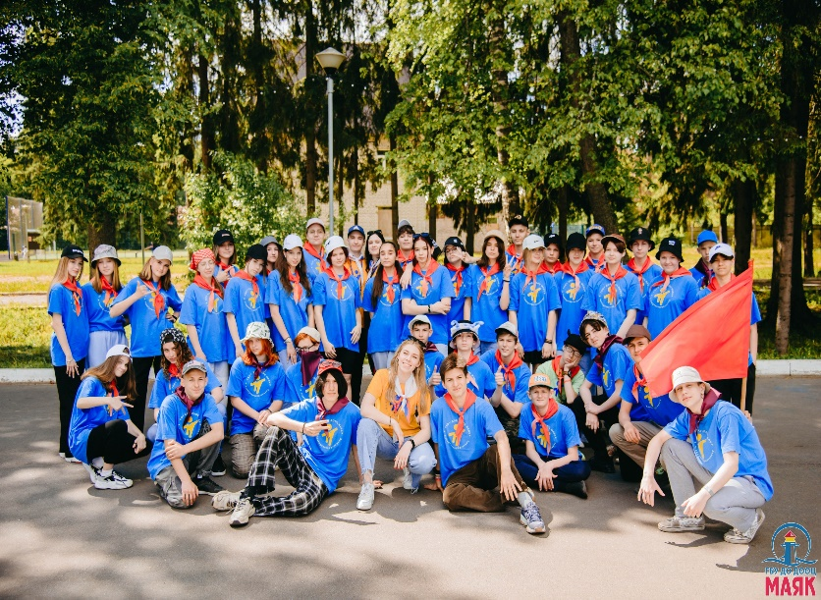
Обращаем Ваше внимание
прием документов на выплату компенсации стоимости путевок на текущий год осуществляется только до 15 декабря 2024 года
через филиалы МФЦ Ленинградской области
Компенсация предоставляется работающим гражданам РФ (а также индивидуальным предпринимателям), чьи дети зарегистрированы на территории Ленинградской области.
Все документы должны быть оформлены на работающего родителя (законного представителя).

Slide 3
Условия выплаты компенсации:
Право на частичную компенсацию стоимости путевок в организации отдыха детей и их оздоровления сезонного действия и круглогодичного действия, санаторно-оздоровительные лагеря круглогодичного действия и санатории для детей, расположенные на территории Российской Федерации, имеют работающие родители (законные представители) детей, зарегистрированных на территории Ленинградской области (в том числе детей, находящихся под опекой (попечительством), в приемных семьях:
детей в возрасте от 6 до 17 лет (включительно) отдыхающих в организациях отдыха детей и их оздоровления сезонного действия и круглогодичного действия, со сроком пребывания до 21 дня;
детей от 4 до 17 лет (включительно), отдыхающих в санаторно- оздоровительных лагерях круглогодичного действия и детских санаториях со сроком пребывания 24 дня, в период с февраля по май и с сентября по декабрь.
Права родителей не ограничены в количестве приобретенных путевок.

Slide 4
Расчетная стоимость путевки в организации отдыха детей и их оздоровления сезонного действия и круглогодичного действия составляет
25 700,00 руб. за 21 день.
Частичная оплата стоимости путевки в организации отдыха детей и их оздоровления за счет средств областного бюджета для работающих граждан составляет 70% от расчетной стоимости путевки.
Пример: 25 700,00 руб. х 70% : 21 день = 856,67 руб. (в сутки)
856,67 х 21(кол-во дней) = 17 990,00 руб. (сумма компенсации за 21 день)
Если стоимость путевки ниже расчетной стоимости путевки, размер компенсации составит 70% от фактической стоимости путевки.
Пример: 15 000,00 руб. (факт. стоимость путевки за 21 день )
х 70% = 10 500,00 руб. (сумма компенсации)
В санаторно-оздоровительных лагерях круглогодичного действия и детских санаториях со сроком пребывания 24 дня, в период с февраля по май и с сентября по декабрь текущего года, предоставляется компенсация стоимости путевки 70% от расчетной стоимости 28 080,00 руб.
Пример: 28 080,00 руб. х 70% = 19 656,00 руб. (сумма компенсации)

Slide 5
Компенсация стоимости путевки в размере 100% от расчетной стоимости путевки (т.е. 25 700,00 руб. за 21 день) предоставляется:
приемным родителям, опекунам, попечителям;
детям участников СВО следующих категорий:
1. детям военнослужащих, принимающих участие в специальной военной операции на территориях Донецкой Народной Республики, Луганской Народной Республики, Запорожской области, Херсонской области и Украины (далее – СВО) в составе именных подразделений Ленинградской области;
2. детям граждан Российской Федерации, призванных на военную службу по частичной мобилизации в Вооруженные Силы Российской Федерации (далее – ВС РФ), на момент призыва проживающих на территории Ленинградской области;
3. детям граждан Российской Федерации, добровольно поступивших на военную службу в ВС РФ для участия в СВО, на момент заключения контракта проживающих на территории Ленинградской области;
4. детям, являющихся пасынками и падчерицами военнослужащих, принимающих участие в СВО в составе именных подразделений Ленинградской области, граждан Российской Федерации, призванных на военную службу по частичной мобилизации в ВС РФ, на момент призыва проживающих на территории Ленинградской области, граждан Российской Федерации, добровольно поступивших на военную службу в ВС РФ для участия в СВО, на момент заключения контракта проживающих на территории Ленинградской области;

Slide 6
5. детям военнослужащих (граждан), указанных в пунктах 1-4, погибших (умерших) в связи с выполнением задач в ходе СВО в составе именных подразделений Ленинградской области, призванных на военную службу по частичной мобилизации в ВС РФ, на момент призыва проживающих на территории Ленинградской области, добровольно поступивших на военную службу в ВС РФ для участия в СВО, на момент заключения контракта проживавших на территории Ленинградской области.
Пример: 25 700,00 руб. : 21 (кол-во дней) = 1 223,81 руб. (в сутки)
Детям граждан, участников СВО компенсация предоставляется при подтверждении наличия условий в соответствии с постановлением Правительства Ленинградской области от 28 июня 2023 года № 440 «Об установлении на территории Ленинградской области дополнительных мер социальной поддержки в сфере образования, воспитания, отдыха и оздоровления детей и о признании утратившими силу отдельных постановлений Правительства Ленинградской области».

Slide 7
Схема получения частичной компенсации стоимости путевки
в 2024 году
ПРИОБРЕТЕНИЕ ПУТЕВКИ
1. Выбор организации отдыха детей и их оздоровления (Необходимо проверить состоит ли выбранное учреждение в реестре лагерей субъекта РФ в котором находится);
ОТДЫХ В ЛАГЕРЕ
СБОР И ПОДАЧА ДОКУМЕНТОВ
Документы можно подать в филиалах, удаленных рабочих местах МФЦ
2. Заключение договора об оказании услуг по отдыху и оздоровлению между родителем (законным представителем) и организацией отдыха детей и их оздоровления состоящей в реестре;
3. Оплата полной стоимости путевки родителем (законным представителем).
Перед отъездом из лагеря не забудьте получить:
1. Обратный (отрывной) талон к путевке в оригинале;
2. Договор об оказании услуг по организации отдыха и оздоровления в оригинале.
Ленинградской области.

Slide 8
Шаг первый – выбор детского оздоровительного учреждения:
Детский оздоровительный лагерь, расположенный на территории РФ, должен быть включен
в реестр организаций отдыха и оздоровления детей субъекта в котором находится.
Список ссылок на официальные реестры:
https://xn--d1aacmfe4auif8a1e.xn--p1ai/page/1640255820476-spisok-ssylok-na-oficialnye-reestry
Родитель самостоятельно оплачивает полную стоимость путевки.
Обязательно получите на руки платежный документ, подтверждающий оплату.
Родителю необходимо ОБЯЗАТЕЛЬНО заключить договор на оказание услуг по организации отдыха и оздоровления с детским лагерем находящимся в Реестре.
В случае приобретения путевки через стороннюю организацию, не состоящую в реестре, родителю необходимо также заключить договор на приобретение путевки.

Slide 9
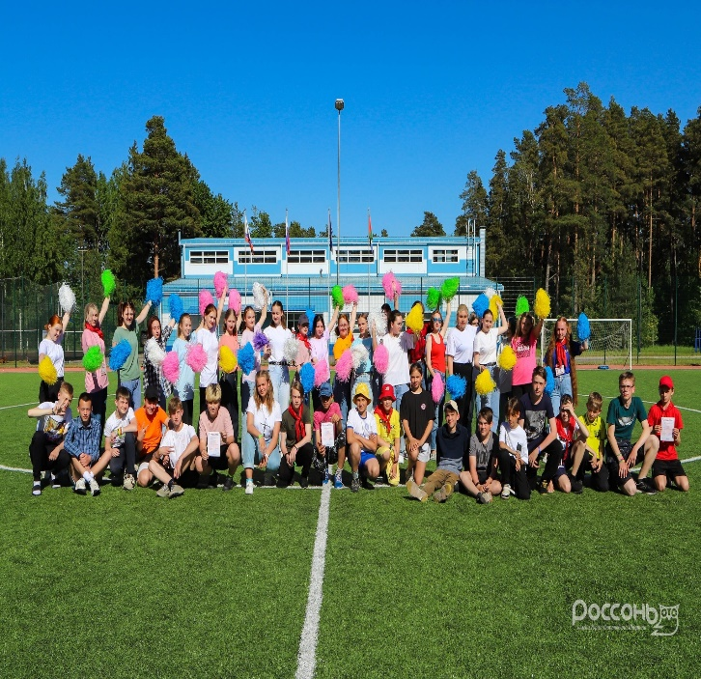
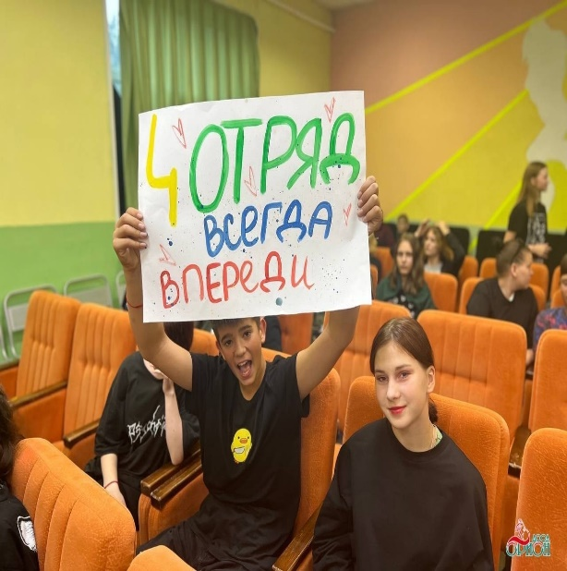
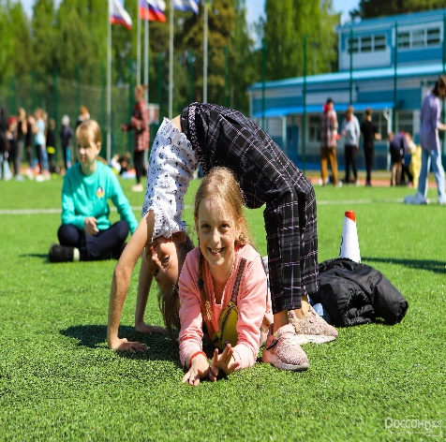
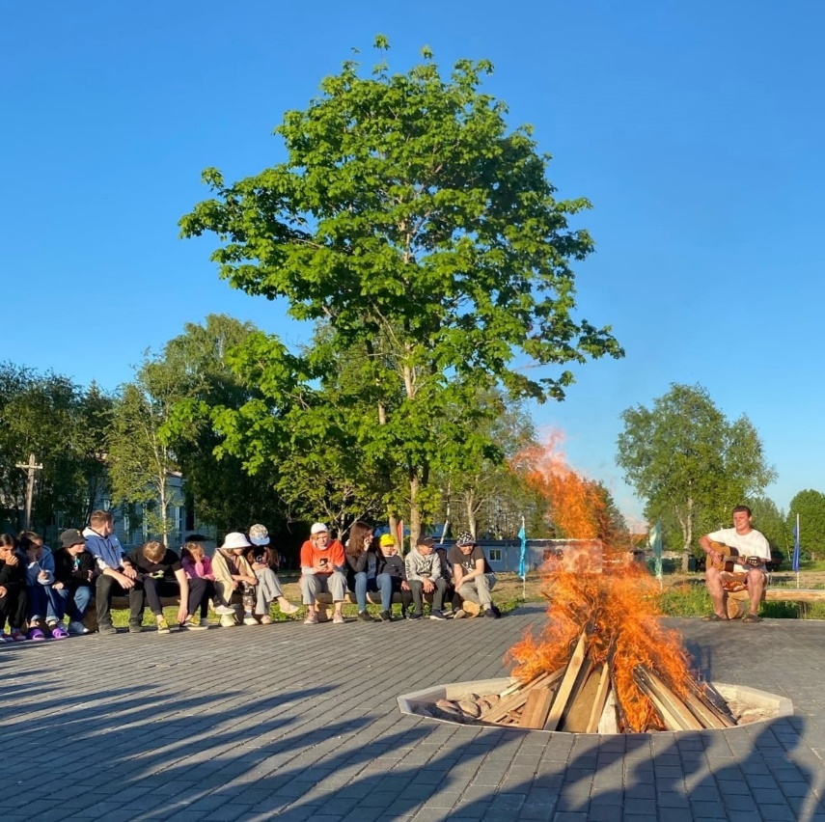
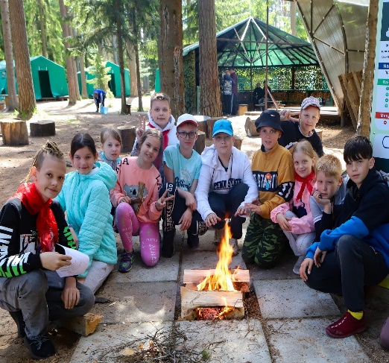
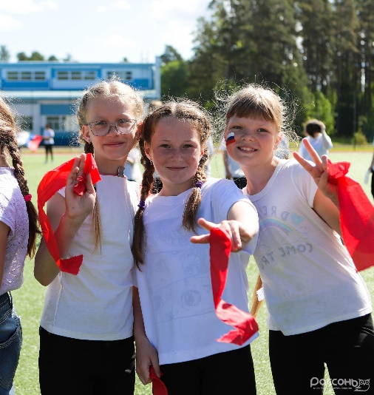
Шаг второй
– отдых!

Slide 10
Шаг третий – подготовка документов
Подготовка документов начинается после окончания отдыха ребенка.
Весь пакет документов готовится только на родителя (законного представителя), указанного в договоре, обратном (отрывном) талоне к путевке и платежном документе.
Заявление о предоставлении компенсации стоимости путевки (подписанное собственноручно родителем (законным представителем), указанным в обратном (отрывном) талоне к путевке, договоре и платежном документе).
Договор (в оригинале) на приобретение путевки и договор на оказание услуг по организации отдыха и оздоровления детей или договор (в оригинале) на оказание услуг по организации отдыха и оздоровления детей, подписанный заявителем.
Обратный (отрывной талон) к путевке в оригинале, выданный детским оздоровительным лагерем.
1.
2.
3.
!
Если путевка приобретается через стороннюю организацию, то необходимо предоставить два договора.
С лагерем на оказание услуг по отдыху и оздоровлению и на покупку путевки с турфирмой.

Slide 11
Платежный документ, подтверждающий оплату путевки заявителем либо услуг по организации отдыха и оздоровления детей (кассовый чек, электронный чек, квитанция к приходному ордеру).
Паспорт родителя (законного представителя) гражданина РФ.
Свидетельство о рождении ребенка и паспорт гражданина РФ (для детей, достигших 14 лет).
4.
5.
6.
Документ, подтверждающий изменение фамилии заявителя (свидетельство о браке, свидетельство о расторжении брака или иная справка) (в случае если фамилия родителя, указанная в свидетельстве о рождении ребенка, либо самого ребенка, впоследствии изменилась).
В случае если родитель (законный представитель) является индивидуальным предпринимателем, представляется выписка из Единого государственного реестра индивидуальных предпринимателей (ЕГРИП) за текущий год.
Справка с места работы заявителя, указанного в обратном (отрывном) талоне к путевке, полученная после окончания отдыха ребенка и подтверждающая факт трудоустройства в период отдыха ребенка и на момент обращения за предоставлением компенсации, в оригинале.
7.
8.
9.

Slide 12
Документ, подтверждающий проживание ребенка на территории Ленинградской области, в том числе на период пребывания ребенка в лагере (справка Ф-9 полученная после окончания отдыха ребенка в оригинале, или Ф-3/Ф-8 копия с предъявлением оригинала, или копия страницы паспорта с местом регистрации (для детей в возрасте от 14 лет).
В случае если законный представитель является опекуном или приемным родителем, представляется копия акта органа опеки и попечительства о назначении опекуна или попечителя, копия договора о приемной семье (для приемных родителей).
Документ, подтверждающий наличие у заявителя банковского счета, с указанием реквизитов этого счета.
10.
11.
12.
Дополнительно для детей, граждан, участников СВО необходимо предоставить подтверждение наличия условий.
Документ, подтверждающий участие в СВО (справка из военкомата о призыве на военную службу по частичной мобилизации в ВС РФ, справка о добровольном вступлении на военную службу в ВС РФ для участия в СВО).
Документ, подтверждающий проживание участника СВО на территории Ленинградской области на момент призыва по мобилизации, заключения контракта о добровольном вступлении на военную службу в ВС РФ для участия в СВО.
Свидетельство о заключении брака (в случае, если дети, являются пасынками и падчерицами военнослужащих участников СВО).

Slide 13
ПРИЕМ
ДОКУМЕНТОВ:
АДРЕС
КОМИТЕТА:
Многофункциональные центры (МФЦ) Ленинградской области
Актуальная информация о справочных телефонах и режимах работы филиалов МФЦ содержится на сайте МФЦ Ленинградской области: www.mfc47.ru
Общий телефон для МФЦ
8 800 500 00 47
звонок по России бесплатный
Комитет общего и профессионального образования Ленинградской области
191124, Санкт-Петербург, площадь Растрелли, дом 2, строение 1
Телефон: 8(812) 539 44 50
8(812) 539 44 74
Электронный адрес: office_edu@lenreg.ru
Телефон горячей линии по вопросам отдыха и оздоровления детей
8 800 500 70 90
www.edu.lenobl.ru
Режим работы:
Понедельник-четверг 09.00 до 18.00
Пятница
09.00 до 17.00
ПЕРЕРЫВ 12.30 - 13.18
выходной: суббота и воскресенье
Прием документов в комитете не осуществляется

